Slide 1


x-realism
中期汇报
汇报人：黄瑞轩
小组成员：
黄瑞轩 PB20111686
刘良宇 PB20000180
叶升宇 PB20111701
许坤钊 PB20111714
Notes:
好，老师，各位同学大家下午好，我是黄瑞轩。
下面由我给大家带来我们操作系统大作业小组的中期汇报。
我们的项目名为x-realism，意为现实主义。我们希望立足于当前操作系统现实，为一些限制性能的设计问题提供我们的解决方案。

Slide 2
01
项目概览
What’s our project
CONTENTS
目 录
02
项目背景
Why we’re doing so
03
项目设计 & 可行性
How we’ll get there
Notes:
下面是我们中期汇报的目录，共分成项目概览、项目背景和项目设计与可行性三个方面。

Slide 3
01
项目概览
What’s our project
Notes:
首先，我将简要地介绍一下我们的项目。

Slide 4
项目概览
01：What’s our project
本项目为使用 Rust 编程语言组织一个高性能、高并发和注重安全的操作系统微内核 (及拓展部件)，基于 x86 架构 。
高性能
尽可能精简内核的规模，减少上下文切换的开销；希望通过共享内存通信的方式降低 IPC 的成本。
高并发
利用 Rust 语言本身提供对并发的良好支持，提升内核并发性能。
注重安全
实现安全的动态内存分配和分页式内存管理，建立虚拟内存和物理内存的页映射关系，实现轻量级隔离。
Notes:
本项目为使用 Rust 编程语言组织一个基于 x86 架构的高性能、高并发和注重安全的操作系统微内核 (及拓展部件)。
这里所说的高性能、高并发和注重安全并不是相对于目前工业界水平来说的，而是对已有的操作系统架构设计来说的。
我们所说的高性能，是指我们希望尽可能精简内核的规模，减少上下文切换的开销；希望通过共享内存通信的方式降低 IPC 的成本，以此来提高微内核架构的性能。
我们所说的高并发，是指我们将利用 Rust 语言本身提供对并发的良好支持，提升内核并发性能。
我们所说的注重安全，是指基于当前内存管理，即分页式内存管理的设计问题，做出一点在安全性方面的设计优化，即实现安全的动态内存分配和分页式内存管理。

Slide 5
02
项目背景
Why we’re doing so
Notes:
现在，我将介绍一下我们项目的背景。

Slide 6
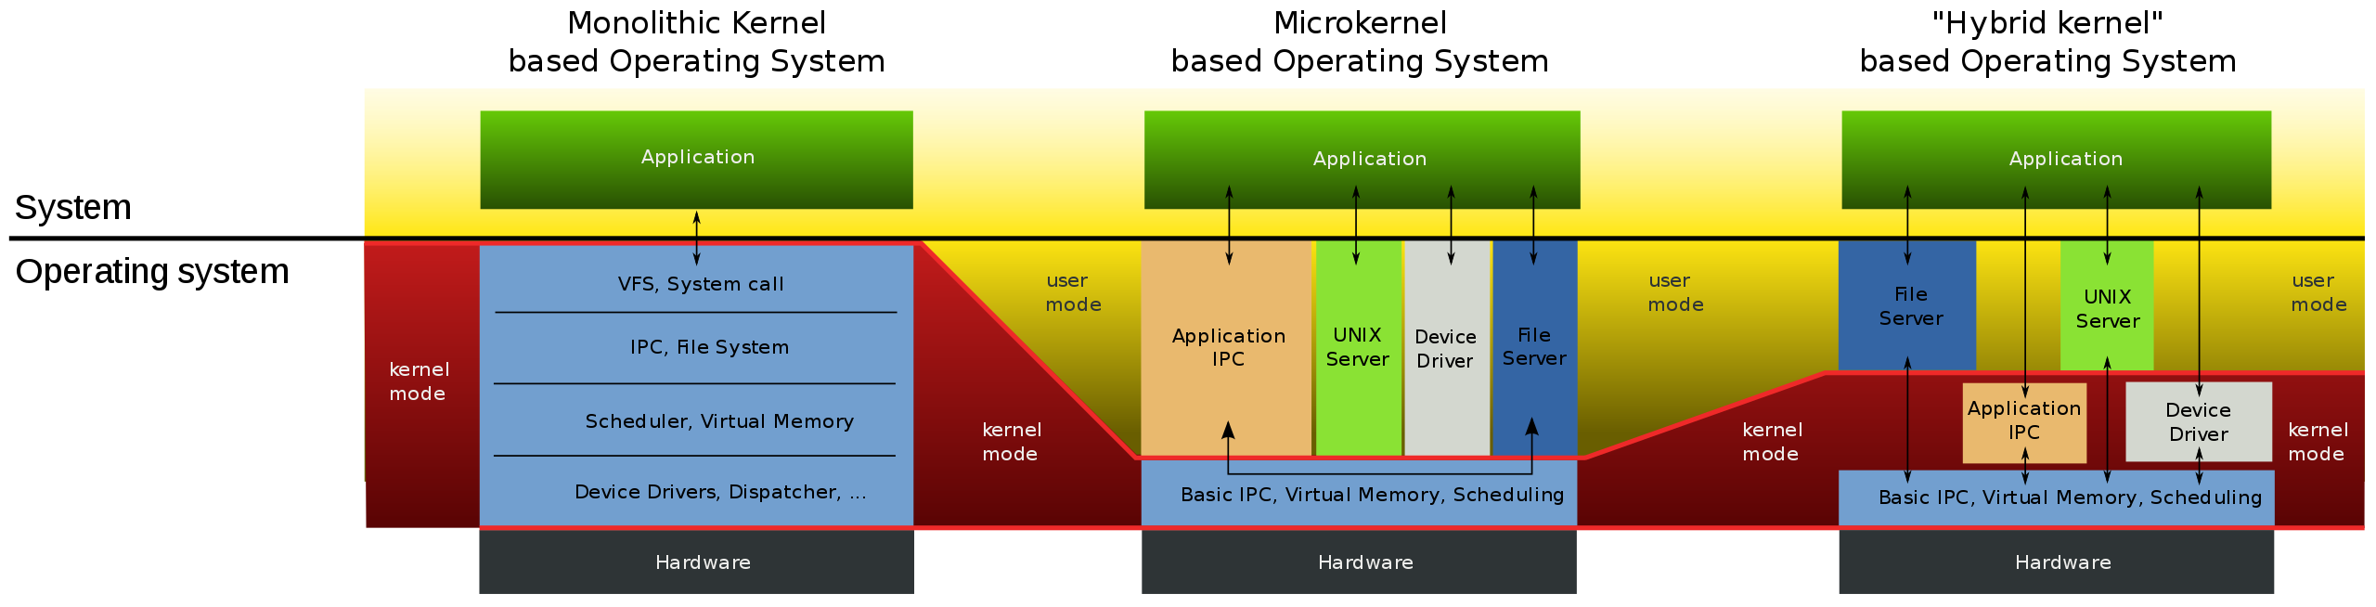
微内核
02：Why we’re doing so
微内核由尽可能精简的程序所组成，以实现一个操作系统所需要的最基本功能，包括了底层的寻址空间管理、线程管理、与进程间通信（IPC）。
Notes:
首先，我将介绍一下我们选择的操作系统架构——微内核。
大家可以看到图片上有三种内核架构，从左到右分别是宏内核、微内核和混合内核。
宏内核的设计呢，整个操作系统都在内核空间中工作。如果任何服务出现故障，都很可能会导致整个系统出现故障。如果用户必须添加任何新服务。用户需要修改整个操作系统。
而微内核架构，可以看到内核态只保留了最基本的内存管理，进程调度和进程间通信的能力。
我们选择改进微内核出于以下一些微内核的良好特性：
首先，将驱动等模块独立于内核空间, 提升了整个系统的安全性和稳定性，并且可以实现模块的热重启加载
其次呢，微内核具有良好的抽象层级，使得其代码大大简化, 易于维护

Slide 7
微内核
02：Why we’re doing so
微内核架构的不足之处：
IPC 成本高，上下文切换开销大。
x-realism 所作的改进：
尽可能精简内核的规模，减少上下文切换的开销。
通过共享内存通信的方式降低 IPC 的成本。
基于 seL4 快速路径思想实现高效 IPC。
Notes:
就像先前提到的那样，微内核的一个关键组件是 IPC 系统。
由于所有服务都由用户模式程序执行，因此程序之间的有效通信方式是必不可少的，IPC 系统的设计决定了微内核的成败。
当前的微内核架构的不足之处就是 IPC 成本高，上下文切换开销大。因此，我们希望能提升现有微内核架构的性能。
为了高效，IPC 系统不仅必须具有低开销，而且还必须与 CPU 调度很好地交互。
以下是我们所设想的改进方案。
尽可能精简内核的规模，减少上下文切换的开销。
通过共享内存通信的方式降低 IPC 的成本。
基于 seL4 快速路径思想实现高效 IPC。
其中快速路径思想是针对短消息，共享内存通信针对长消息。

Slide 8
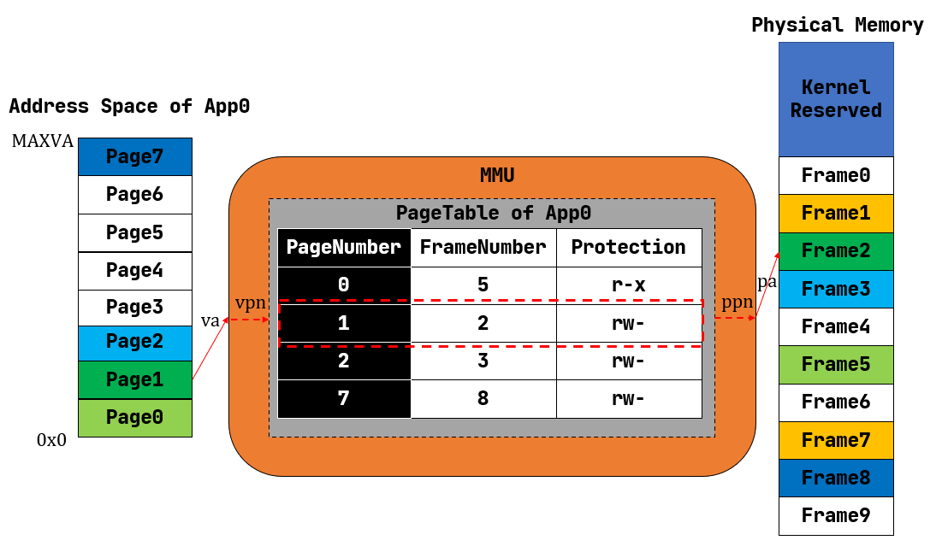
分页式内存管理
02：Why we’re doing so
分页式内存管理使用细粒度的分割，使得外碎片不会产生；内存利用率也得到提高。
Notes:
微内核的另一个关键组件是虚拟内存管理器设计。这会在很大程度上影响操作系统的安全性和稳定性。
为了限制应用访问内存空间的范围，并给操作系统提供内存管理的灵活性，计算机硬件会引入内存保护/映射/地址转换等硬件机制，为了发挥上述硬件机制的能力，操作系统也需要对它们做适配，以便更好地管理物理内存和虚拟内存，并给应用程序提供统一的虚拟内存访问接口。
CPU 访问数据和指令的内存地址是虚地址，通过硬件机制（比如 MMU +页表查询）进行地址转换，找到对应的物理地址。
当前主流操作系统采用各种形式的分页式内存管理方案，我们在项目中也沿用该方案。

Slide 9
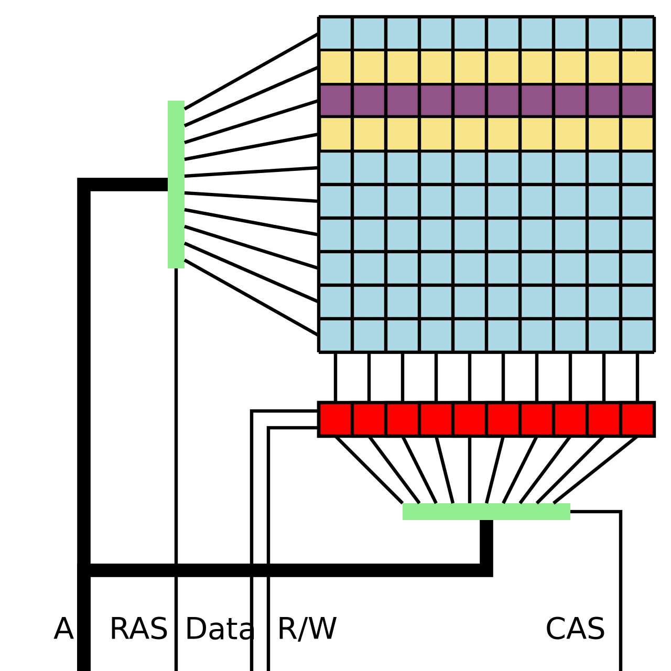
分页式内存管理
02：Why we’re doing so
分页式内存管理的不足之处：
当前实现中，页表处于内存分配策略的核心位置，容易产生安全性问题。
x-realism 所作的改进：
采取动态分页策略。即对于页表，按照内存使用情况分配页表使用权限。
将内核态使用的页表与用户态使用的页表隔离，分散风险。
Row Hammer
Notes:
当前的分页式内存管理也有不足之处：我们认为基于页表的分页式内存管理，其中安全核心就是页表，这种单一核心的设计在恶意的攻击下具有相当大的安全风险。
考虑一个称作Row Hammer的内存攻击漏洞，攻击者可以通过反复加载内存的特定行来实现篡改权限等恶意攻击。
目前软件行为不能完全制止这一攻击，但是可以通过分散风险的方式来延缓操作系统受到致命攻击的概率时间，这对现有操作系统设计有现实意义。
针对这样的安全隐患，我们考虑作如下改进：
1. 采取动态分页策略。即对于页表，按照内存使用情况分配页表使用权限。
2. 将内核态使用的页表与用户态使用的页表隔离，分散风险。

Slide 10
Rust for OS
02：Why we’re doing so
高效性
Rust 无 GC，无 VM，无解释器，具有极小的运行时开销，能充分高效利用CPU和内存等系统资源。
安全性
Rust 设计上是内存安全的，这也是一大亮点和相较 C/C++的优势。
生产力
Rust 有内容详尽的文档以及开放、友好、高效的开源社区。并且有一流的开发工具链。
Notes:
接下来是我们的开发语言，目前主流的操作系统开发语言为 C 或 Rust。
Rust 是一门强调安全、并发、高效的系统编程语言。
高效在于 Rust 无 GC，无虚拟机，无解释器，具有极小的运行时开销，能充分利用 CPU 和内存等系统资源。
Rust 同 C++ 一样，也很强调零成本抽象的概念，意为 Rust 中提供的不同抽象，例如迭代器等，不会产生额外的运行时开销，即产生的汇编代码不会做额外的工作，这就保证了采用 Rust 编写的程序的运行速度。
安全在于 Rust 引入了所有权机制，可以消除许多常见的内存不安全问题，例如悬空指针，缓冲区溢出等，所有权机制也保证了单一变量只能同时有一个可变引用，这也为并发编程的安全性提供了保证。
Rust 的生产力在于：
一方面，Rust 提供了足够多且足够好的抽象：
首先，Rust 抛弃了 C++ 等语言的继承的概念，而是通过 trait 实现了不同接口的组合，这一点与 Go 等新兴语言类似
其次，Rust 吸纳了许多函数式语言的语法优点，对链式调用支持较好
另一方面，Rust 的强类型机制和强大的语法检查也有助于减少开发过程中的 bug，在系统编程领域具有强劲的竞争力和广阔的应用前景。
由于我们选择了 Rust，其相较 C 语言还算不上成熟，所以在架构的考虑上我们选择了相对成熟的 x86，而不是 RISC-V，以使得整个项目风险可控。

Slide 11
03
项目设计 & 可行性
How we’ll get there
Notes:
第三部分，我将介绍我们项目的设计思路，以及介绍项目的可行性。

Slide 12
技术路线
03：How we’ll get there
裸机程序
写出能够在 x86 机器上直接运行的 bare-metal 可执行文件
内存管理
实现动态内存分配及分页改进
重点关注安全性
其他
丰富内核功能
挂载文件系统、I/O 等模块
Step 1
Step 2
Step 3
Step 4
Step 5
进程调度&IPC
实现进程调度和 IPC 模块
重点关注高效性
并发
完成高效的线程调度
Notes:
PPT 中所展示的是我们项目的技术路线
第一步：裸机程序，相当于创建一个不链接标准库的 Rust 可执行文件，并在此基础上构建一个最小化内核，使得能够无需底层操作系统的支撑，在裸机上运行 Rust 代码，为后续设计打下基础。
这一步重点是为后续搭建环境，让内核首先能跑起来。
第二步：实现进程调度和IPC，高性能和多任务并发的支持是我们项目内核计划实现的两个特性，这一步除了要实现常规的进程管理，创建进程、销毁进程以及进程调度相关的算法之外，还要关注进程间通信，上下文切换的高效实现。
第三步：实现内存管理，这一步实现内核的安全核心机制：内存隔离，建立起地址空间的抽象。
由于是微内核架构，一些组件和驱动程序是存在于用户空间中。建构时遵循最小权限原则 (POLA)，其他组件在内存中被隔离，作为单独的用户进程以保证可靠性。
基本目标是实现前文所述的安全动态内存分配，分页式内存管理，实现轻量级隔离。
第四步：进一步增强并发性能。第二步实现了进程间的并发，第四步将实现进程内的并发，完成高效的线程调度。
我们将设计用户态和内核态的线程管理，最终预期的效果可能是跑一个高并发的 AI 下棋程序。
第五步：其他模块，我们建构思路是从对应用由简到繁的支持角度出发，满足应用的阶段性需求。根据特性（需求）逐步添加或增强操作系统功能，最终形成一个相对完善的操作系统内核。
此外，我们也并不是从零开始，而是从多个一开始，在上面的这些设计中，我们不是重复造轮子，而是在设计的基础上整合已有的高性能模块，并施行我们的改进思想。

Slide 13

语言实现：Rust
03：How we’ll get there
Rust
Rust 语言具有与 C 一样的硬件控制能力，且大大强化了安全编程和抽象编程能力。从某种角度上看，新出现的 Rust 语言的核心目标是解决 C 的短板，取代 C（可以将 Rust 看做 C/CPP + 内存安全）。所以可以预见，用 Rust 写 OS 将具有很好的开发和运行体验。
rCore，Redox
Notes:
接下来是对我们项目可行性的汇报。
前面说了很多，从我们的需求上来看，用 Rust 来实现是非常合适的。能够满足
- 对硬件的控制
- 对系统底层的控制
- 对性能的要求
- 对系统安全和内存安全的要求
可以预见，用 Rust 写操作系统将具有很好的开发和运行体验。

Slide 14

IPC实现：SeL4 快速路径
03：How we’ll get there
快速路径思路
快速路径是在微内核上的附加前端，用于快速处理一些简单而常用的操作，这样能加速 IPC 的一些步骤执行，从而达到高 IPC 性能。
seL4 项目是用 C 语言实现的，我们后续需要完成的是针对其中的快速路径及相关模块用 Rust 进行改写，如 seL4 相关的系统调用需适配我们自己的 API，这方面也可以参考 libsel4 的 System Calls 部分，最终的目的还是实现高效的 IPC。
Notes:
我们的高性能特性参考 seL4 的快速路径思想。
快速路径是在微内核上的附加前端，用于快速处理一些简单而常用的操作，这样能加速 IPC 的一些步骤执行，从而达到高 IPC 性能。
seL4 项目是用 C 语言实现的，我们后续需要完成的是针对其中的快速路径及相关模块用 Rust 进行改写，如 seL4 相关的系统调用需适配我们自己的 API，这方面也可以参考 libsel4 的 System Calls 部分，最终的目的还是实现高效的 IPC。

Slide 15
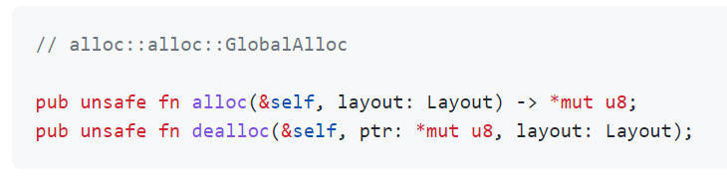
Rust：动态内存分配
03：How we’ll get there
alloc in Rust
相对于 C 语言而言，Rust 语言在 alloc crate 中设定了一套简洁规范的接口，只要实现了这套接口，内核就可以很方便地支持动态内存分配了。
Notes:
使用 Rust 实现动态内存分配，相对于 C 语言而言比较方便。
Rust 语言在 alloc crate 中设定了一套简洁规范的接口，只要实现了这套接口，内核就可以很方便地支持动态内存分配了。

Slide 16


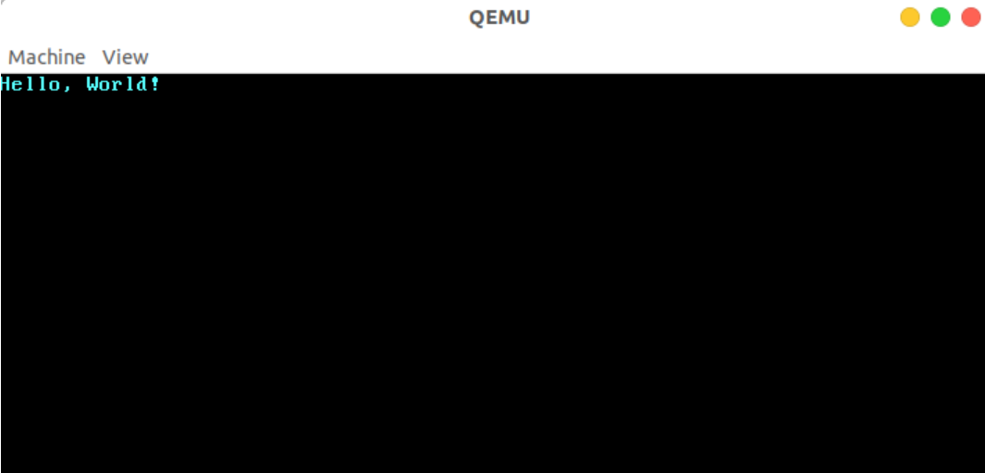
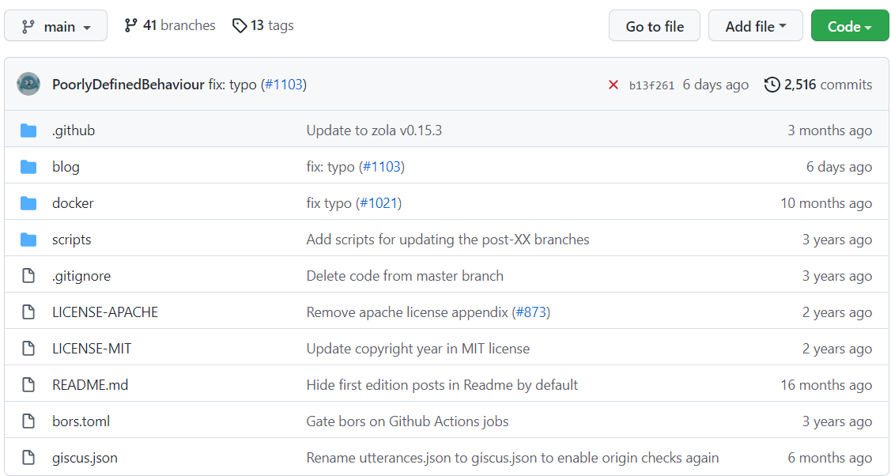
可参考项目：BlogOS
03：How we’ll get there
BlogOS
中断
段页式内存管理，多级页表
协作式多任务处理
Notes:
后面呢是我们调研到的一些可参考的项目：
首先是BlogOS，它是一个系列博客，使用 Rust 创建了一个基于x86架构的小型操作系统。其中几篇涉及到的一些实现细节值得参考。
右图为参考 BlogOS 实现的裸机程序

Slide 17
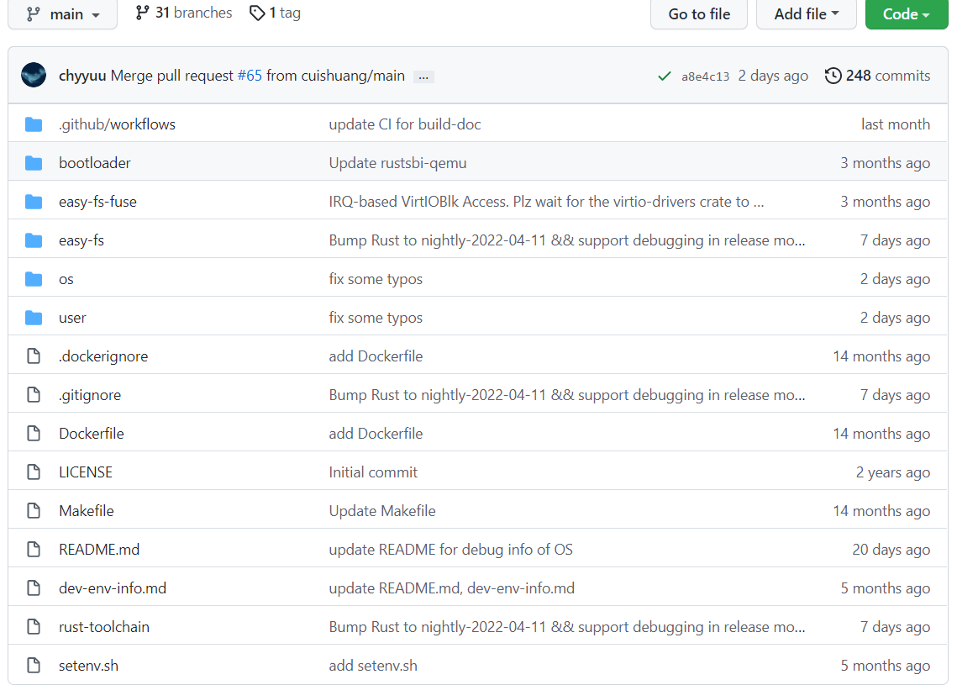
可参考项目：rCore
03：How we’ll get there
rCore
RISC-V 架构的 类 Unix 内核（x86 可参考）
模块化内存管理和进程管理
支持多核调度
中文项目，文档详细。
Notes:
rcore 是清华大学的操作系统项目，是一个RISC-V 架构的 类 Unix 内核，与上面说的 BlogOS 相比，相对更贴近大作业项目的水平。
特点是 模块化的内存管理和进程管理、支持多核调度以及作为一个中文项目，文档比较详细。

Slide 18

可参考项目：Redox
03：How we’ll get there
Redox
类 Unix 操作系统，包括常见的 Unix 命令
微内核设计
包括可选的 GUI 程序 - Orbital
支持 Rust 标准库
用 Rust 编写的 libc
驱动运行在用户空间
当前仍在积极维护并且有详细的文档
Notes:
最后介绍一下 Redox
它是一个微内核设计的类Unix操作系统，支持Rust标准库，以及用Rust编写libc，当前仍然在积极维护并且有详细的文档。

Slide 19
谢谢！
©Yet Another OS Group
Notes:
OK，那么以上就是我们小组中期汇报的所有内容了，感谢大家，有任何批评与指正都欢迎在课程群内进行交流。

